Slide 1
子どもたちの夢と希望を
学校･家庭･地域で育もう
令和の敦賀市学校教育ビジョン
敦賀市教育委員会
Notes:
保護者の皆様、本日はお子様のご入学（園）、誠におめでとうございます。
ただ今より、お手元に配付しました「『令和の敦賀市学校教育ビジョン』リーフレット」について、簡単に説明いたします。

Slide 2





敦賀市「知・徳・体」充実プラン
子どもたちの夢と希望を 家庭･学校･地域で
Notes:
敦賀市教育委員会では、平成２８年度より５年間、「敦賀市『知･徳･体』充実プラン」を策定してきました。

Slide 3

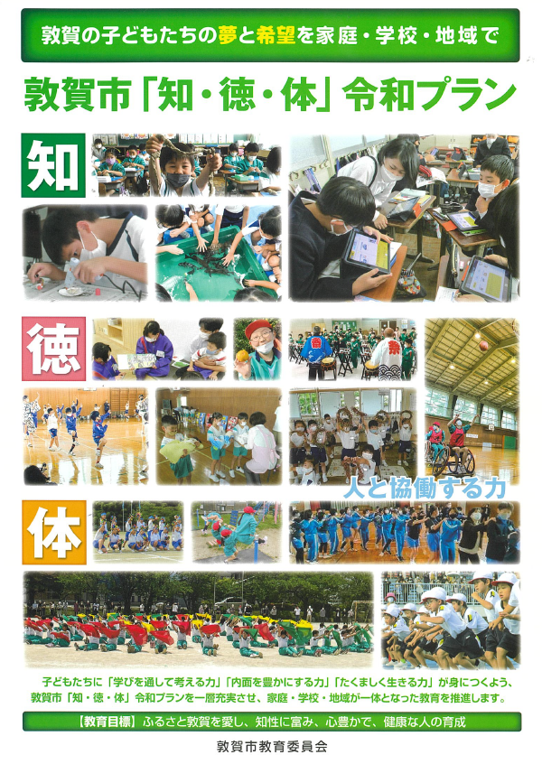


敦賀市「知・徳・体」令和プラン
子どもたちの夢と希望を 家庭･学校･地域で
Notes:
また、令和３年度より４年間「敦賀市『知･徳･体』令和プラン」を策定し、０才から１５才までの１５年間、切れ目のない教育活動を進めてきました。

Slide 4

令和の敦賀市学校教育ビジョン
子どもたちの夢と希望を 家庭･学校･地域で
Notes:
そして今回、令和7年度からの５年間を見据えて、新たに「令和の敦賀市学校教育ビジョン」を策定しました。

Slide 5
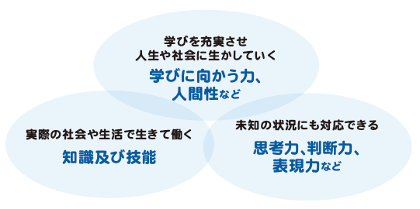
１ 学びの先にある「生きる力」とは
学校での学びが自らの生き方や社会に生きるよう
三つの力をバランスよく
育みます
Notes:
文部科学省は、これからの子どもたちに求める力として、「学びを充実させ人生や社会に生かしていく『学びに向かう力､人間性』」、「実際の社会や生活で生きて働く『知識及び技能』」、「未知の状況にも対応できる『思考力、判断力、表現力』」の３つを示しています。
予測困難な時代と言われている中でも、自ら未来を切り拓いていくことができるよう、敦賀市では、子ども達に必要な資質・能力をバランス良く育んでいきます。

Slide 6
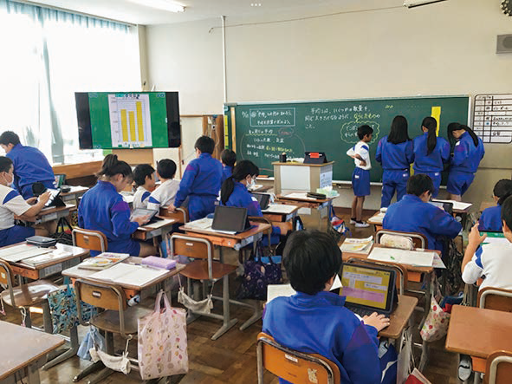
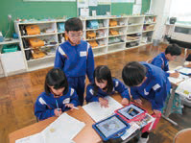
２ 子どもが主役の学校づくり
個別最適な学び
学びの往還
協働的な学び
自分のペースで課題に向き合う
様々な学習形態
ＩＣＴ機器による
友達の考えを参照
自分に合った
まとめ方を工夫
探究していく学び方を
身につけます
多様な他者との関わり
Notes:
特に子どもが主体的に学習を計画・調整する力や、対話を通して他者と学び合う力を育みます。
「個別最適な学び」では、一人一人の特性や学習進度に合わせて、子どもが学習内容や学び方を選択し、基礎・基本となる知識や学び方を身につけます。
また、「協働的な学び」では、多様な人（他者）と協働しながら、考え方を組み合わせ、よりよい学びを生み出します。
６年前に始まった国のGIGAスクール構想に伴い、「1人1台のタブレット端末」を活用した学習が進んでいます。
家庭学習においても、タブレット端末を持ち帰り、デジタルドリルを使った宿題などに取り組みます。
（ご家庭での学習の様子も見ていただけるとありがたく思います。）

Slide 7

３ 安心して学べる場の充実
① いじめ対策の充実
② 学習機会の保障
③ スクールカウンセラーや
スクールソーシャルワーカーとの連携
④ 校内サポートルームの設置
⑤ 家庭・学校連携サポートブック
「ひとりじゃないよ」の活用
⑥ 敦賀市ハートフル・スクールでの支援
児童の英語による「コミュニケーション能力」を育みます。
Notes:
敦賀市では、誰一人取り残さず、子どもがそれぞれの学びを追究するなど、安心して学べる支援を行っています。
いじめ対策として、学校の「いじめ防止基本方針」を作成し、「いじめは絶対に許されない行為である」との認識のもと、児童生徒・教職員全員でいじめ対策に取り組んでいます。
お悩みやご相談がありましたら、学校や相談機関へお気軽にご連絡ください。連絡先は、リーフレットに記載しております。

Slide 8
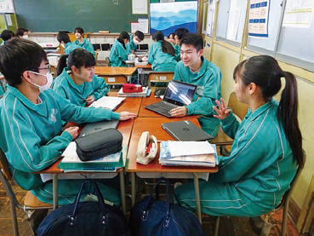
４ 敦賀市が目指す子どもの姿
知
学びを通して問題解決能力を高める力
◆学びの芽生えを育み、
学びにつなげる教育
◆学びを通して考え、
行動する力を身につける教育
◆社会のグローバル化に対応
する外国語教育
Notes:
敦賀市では、「知・徳・体」のバランスを大切にし、必要な資質・能力を養うことを目指しています。
「知」とは、学びを通して問題解決能力を高める力を指します。

Slide 9
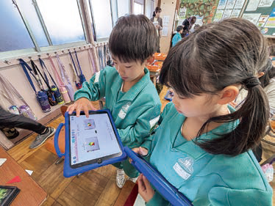
４ 敦賀市が目指す子どもの姿
知
読書活動
外国語教育
図書委員による読み聞かせ
外国語活動支援員との指導
言語能力の育成
理数教育
自分の言葉で説明
調べたことを
分かりやすく伝える力
理科の出前授業
Notes:
また、全ての教科・領域を通して言葉の力を身につけるとともに、読書活動の推進、外国語教育や理数教育などの充実に取り組みます。

Slide 10
４ 敦賀市が目指す子どもの姿
徳
豊かな人間性
◆ふるさと敦賀の先人から
生き方を学ぶ教育
◆自他を思いやる道徳教育
◆きまりや約束を進んで守り、
行動する力を育む教育
Notes:
「徳」とは、ふるさと敦賀の先人から生き方を学び、自他を思いやったり、きまりや約束を進んで守ったりすることなど、豊かな人間性を指します。

Slide 11
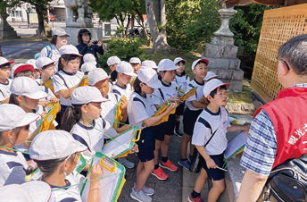
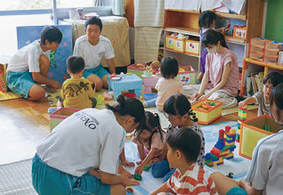
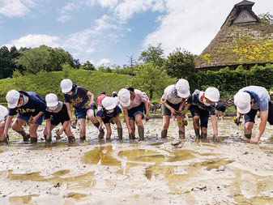
４ 敦賀市が目指す子どもの姿
徳
伝統や文化に関する教育
キャリア教育
氣比神宮の見学
（松尾芭蕉像や句碑等）
家庭科「保育実習」
体験活動
道徳教育
田植え・稲刈り体験
清掃センターの見学
命の授業
Notes:
道徳教育やキャリア教育はもちろんのこと、地域の方とのふれ合いを大切にし、伝統や文化に関する教育や、様々な体験活動などに取り組みます。

Slide 12
４ 敦賀市が目指す子どもの姿
体
たくましく生きるための健康や体力
◆運動を楽しみながら、
体力づくりを育む教育
◆健康に関心を持ち、
正しい生活習慣を身につける
健康教育・食育
◆自分の命を自分で守る
判断力・行動力を育む安全教育
Notes:
「体」とは、運動を楽しみながら体力をつけることや、自分の命を自分で守ることなど、たくましく生きるための健康や体力のことを指します。

Slide 13
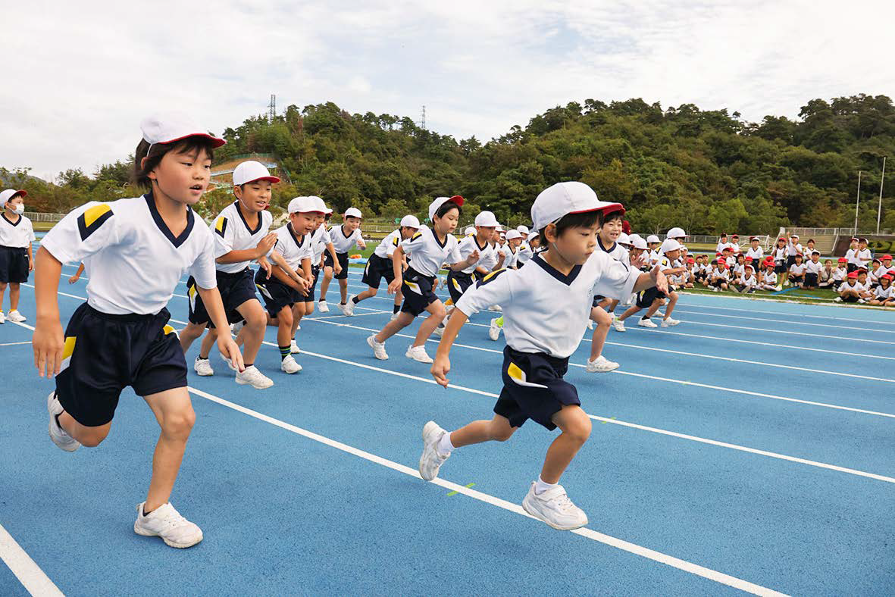
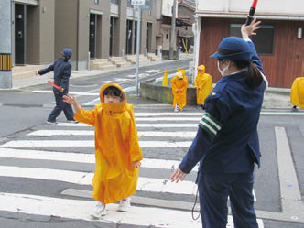
４ 敦賀市が目指す子どもの姿
健康教育
体力の向上
体
キッズブラッシング教室
マラソン大会
食育
防災・安全教育
栄養教諭による
「出汁のうまみを感じよう」
引き渡し訓練
（非常時への備え）
交通安全教室
（登下校の歩き方）
Notes:
体育や食育をはじめ、様々な健康教育や防災・安全教育が挙げられます。

Slide 14
４ 敦賀市が目指す子どもの姿
学びの自立
学びの芽生え
発展の学び
基礎の学び
学び続ける人に
遊び（環境との
出会いを通して
自ら工夫すること）
を通した学び
学びの芽を
伸ばし、
学習の基盤
となる力を形成
学習の
おもしろさと
それを通した
成長を実感
将来
どうなりたいか
考え、自分の
学習の進め方を
計画・実施
人生を
主体的に
切り拓くため
の学び
「学びのつながり」をつくる 子どもたち自らの「志」を育てる
Notes:
また、幼児から小学校、中学校と「学びのつながり」を大切にしています。
幼児教育における「遊び」を通した「学びの芽生え」を、小学校でさらに発展させていきます。学ぶことのおもしろさや、それを通した成長を実感しながら、自らの人生を切り拓くための学びを確立させていく。このような「つながり」の中で、子どもたち自らの「志」を育てていきます。

Slide 15
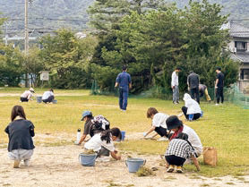
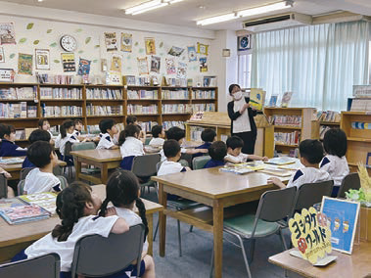
５ 学校・家庭・地域の連携協力
学校
家庭
部活動地域移行
ふるさと敦賀の発信
PTA奉仕作業
地域
見守り隊活動
図書ボランティア
Notes:
学校の教育活動は、ふるさと学習や地域の方々による見守り隊活動、家庭学習の定着など、学校だけでできるものではありません。
今後も、子ども達が豊かな人生を切り拓いていけるよう、学校（園）と家庭や地域とのつながりを大切にした教育活動を進めていきたいと考えております。
ご協力のほど、よろしくお願いいたします。

Slide 16
６ 新たな学校教育プラン
① 探究的な学びの充実
生活科や総合的な学習の時間を中心に「課題解決能力」を身につけていきます。
② 情報活用能力の育成
プログラミングを通して「論理的思考力」を育みます。
③ 英語教育の推進
英語による「コミュニケーション能力」を育みます。
Notes:
今年度より、次の５年間を見据えて、「新たな学校教育プラン」として、３つの柱を掲げました。
① 探究的な学びの充実では、生活科や総合的な学習の時間を中心に、子どもの思いや発想を生かし、「課題解決能力」を身につけていきます。
② 情報活用能力の育成では、プログラミングを体験することで「論理的思考力」を育みます。
（また、中学校では、小学校で学んだ力を活かし、技術科や総合的な学習の時間等で情報活用能力を高めていきます。）
③ 英語教育の推進では、小学校の外国語の授業において、ネイティブスピーカーの外国語指導助手（ A LT ）を配置することで、児童の英語によるコミュニケーション能力を育みます。

Slide 17



令和の敦賀市学校教育ビジョン
子ども自らの「志」を育てる
子どもたちの夢と希望を 家庭･学校･地域で
Notes:
これらのように、敦賀市では、「知･徳･体」をバランスよく育む中で、子どもたちの中に未来を切り拓いていく『志』を育てていきたいと考えています。
ご清聴ありがとうございました。

